Slide 1
弦の場の理論における
位相的構造と反転対称性
小路田 俊子
with 畑氏(京都大学)
(2015.4.9 益川塾セミナー)

Slide 2
目次
弦の場の理論とは (Cubic String Field Theory)
弦の場の理論の位相的構造
相関関数の反転対称性
結論

Slide 3
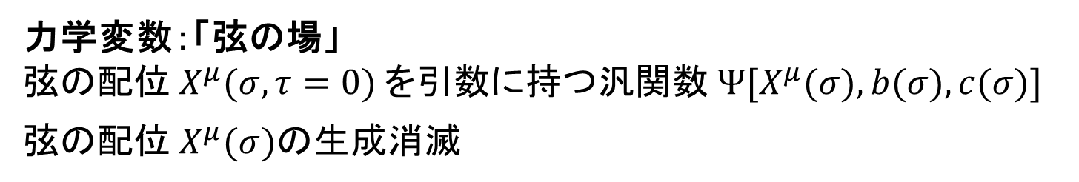

弦の場の理論
$$\vec{p}$$
弦理論には原理が無い
固定された背景時空中のon-shell振幅の摂動論的ルール
「弦の場の理論」 弦理論のoff-shellかつ非摂動論的定式化
c.f. 点粒子の場: 空間の各点に力学変数 $φ(x)$ を導入し、粒子の生成消滅を
行うことで粒子の無限多体系を扱った。
力学変数：「弦の場」
弦の配位 $X^{μ}(σ,τ=0)$ を引数に持つ汎関数 $Ψ[X^{μ}(σ),b(σ),c(σ)]$
弦の配位 $X^{μ}(σ)$の生成消滅
世界面ゴースト
(開弦、閉弦、巻きついた弦、超弦、、、)
※ 共変不変な弦の場を構成するために、$X^{0}(σ)$も含む

Slide 4
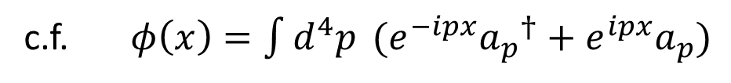
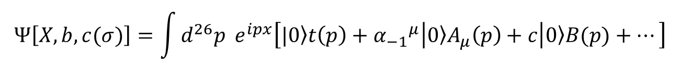
成分場展開 (Fock state 表示)
c.f. $φ\left(x\right)=\int{d^{4}p} (e^{−ipx}{a_{p}}^{†}+e^{ipx}a_{p})$
$$Ψ\left[X,b,c(σ)\right]=\int{d^{26}p }e^{ipx}\left[\left.|0\right\rangle t\left(p\right)+{α_{−1}}^{μ}\left|\left.0\right\rangle A_{μ}\left(p\right)+c\right|\left.0\right\rangle B(p)+⋯\right]$$
弦座標
Yang-Mills場+高階テンソル場
第二量子化 ： 展開係数を演算子へ格上げし、弦の場を演算子へ

Slide 5
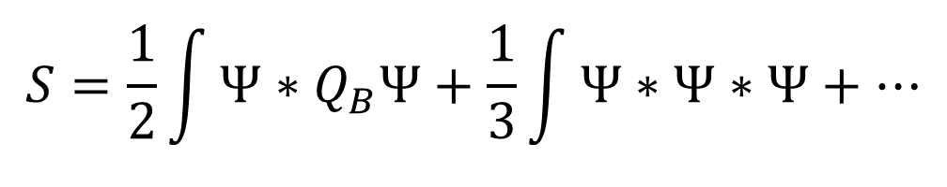
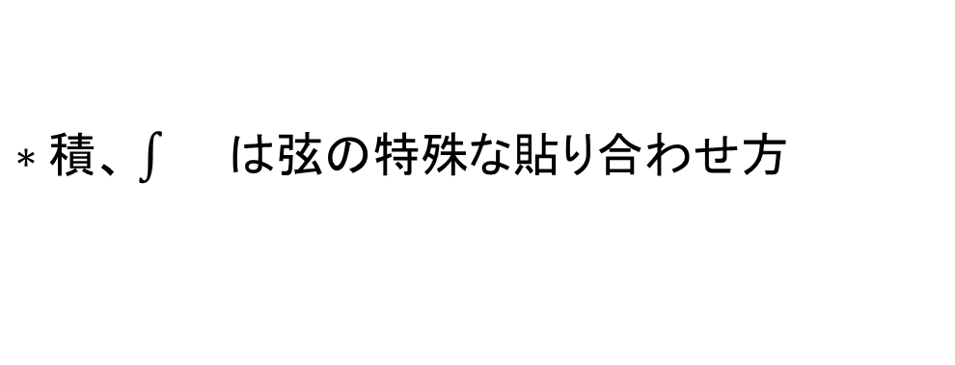
作用
$$S=\frac{1}{2}\int{Ψ∗Q_{B}Ψ}+\frac{1}{3}\int{Ψ∗Ψ∗Ψ}+⋯$$
？
A
A
A
A
A
A
C数
A : 弦の場の空間
$∗積、\int{}$ は弦の特殊な貼り合わせ方

Slide 6
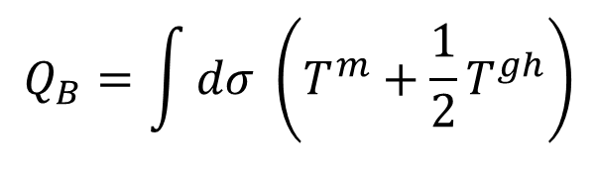
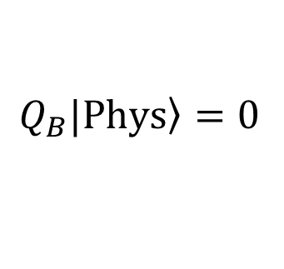
運動項
場の揺らぎが十分小さい時に、場の運動方程式の解として
第一量子化された弦理論の物理的条件を再現せよ
明白に共変な量子化を行えば、
BRST電荷で物理的状態が与えられる。
$$Q_{B}\left.|Phys\right\rangle =0$$
$$Q_{B}=\int{dσ} \left(T^{m}+\frac{1}{2}T^{gh}\right)$$
[Kato,Ogawa]
作用の成分場展開
$$\frac{1}{2}\int{Ψ∗Q_{B}Ψ} =−\frac{1}{2}\int{d^{26}x t\left(x\right)\left(∂^{μ}∂_{μ}+1\right)t\left(x\right)}+\frac{1}{4}F^{μν}F_{μν}−\frac{1}{2}{\left(B−∂_{μ}A^{μ}\right)}^{2}+⋯$$
タキオン
Massless gauge場

Slide 7
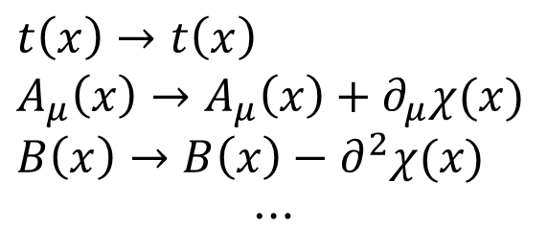
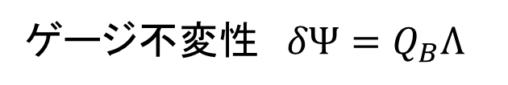
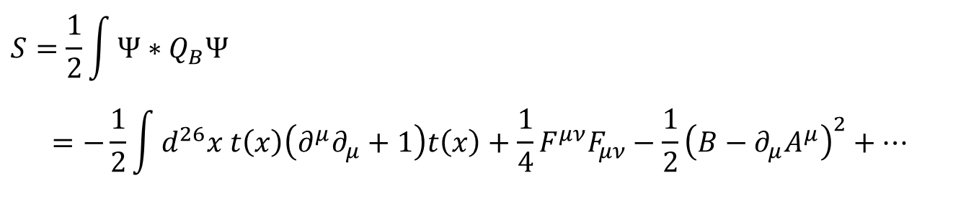
ゲージ対称性
$$S=\frac{1}{2}\int{Ψ∗Q_{B}Ψ}$$
$$=−\frac{1}{2}\int{d^{26}x t\left(x\right)\left(∂^{μ}∂_{μ}+1\right)t\left(x\right)}+\frac{1}{4}F^{μν}F_{μν}−\frac{1}{2}{\left(B−∂_{μ}A^{μ}\right)}^{2}+⋯$$
ゲージ不変性 $δΨ=Q_{B}Λ$
$$t\left(x\right)→t\left(x\right)$$
$$A_{μ}\left(x\right)→A_{μ}\left(x\right)+∂_{μ}χ(x)$$
$$B\left(x\right)→B\left(x\right)−∂^{2}χ(x)$$
$$⋯$$
タキオン場
U(1)場
Yang-Mills理論のゲージ対称性の線形部分を含み、
より高階の足を持つ場の対称性を含む場の理論
→相互作用を入れて Yang-Mills 理論の対称性を含む
より大きな対称性を持つように構成

Slide 8
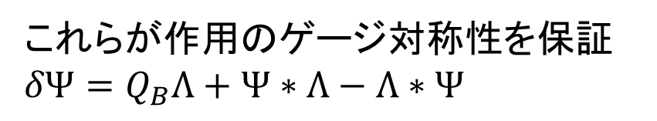

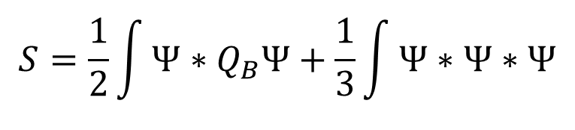
Cubic String Field Theory
[‘86 Witten]
$$S=\frac{1}{2}\int{Ψ∗Q_{B}Ψ}+\frac{1}{3}\int{Ψ∗Ψ∗Ψ}$$
For open bosonic
★ 作用の中に現れる演算の満たす性質
Witten’s $“∗ ”$ product
これらが作用のゲージ対称性を保証
$δΨ=Q_{B}Λ+Ψ∗Λ−Λ∗Ψ$

Slide 9
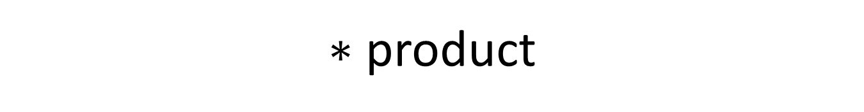
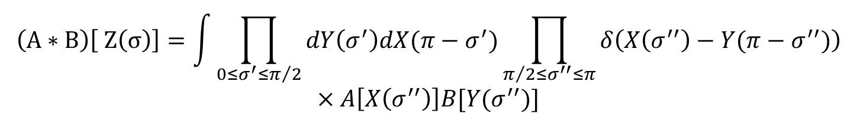
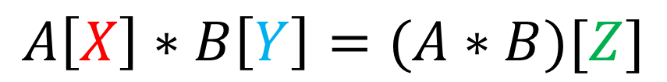
$∗$ product
$∗$ 積 :２つの弦の場から新しい弦の場を作る演算
$$A\left[X\right]∗B\left[Y\right]=(A∗B)[Z]$$
X
R
L
Y
L
R
L
R
L
R
Z
$$\left(A∗B\right)\left[ Z\left(σ\right)\right]=\int{\prod_{0≤σ^{′}≤π/2}{dY\left(σ^{′}\right)dX(π−σ^{′})}\prod_{π/{2≤σ^{′′}≤π}}{δ\left(X\left(σ^{′′}\right)−Y(π−σ^{′′})\right)}}$$
$$×A\left[X\left(σ^{′′}\right)\right]B[Y(σ^{′′})]$$

Slide 10

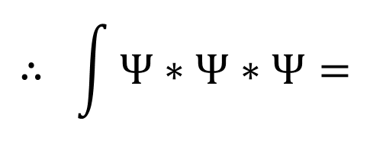
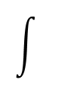
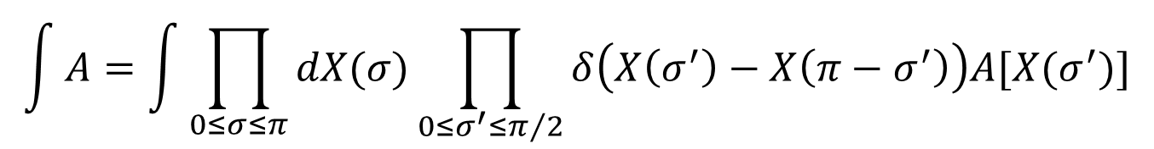
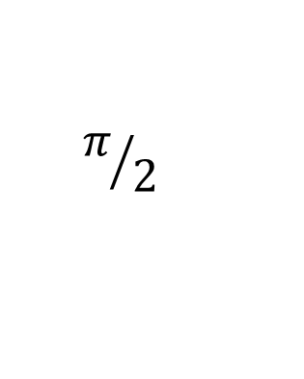

Integral symbol
:１つの弦の場から数を作る演算
$$0$$
$$π/2$$
$$π$$
$$\int{A=\int{\prod_{0≤σ≤π}{dX(σ)}\prod_{0≤σ^{′}≤π/2}{δ\left(X\left(σ^{′}\right)−X\left(π−σ^{′}\right)\right)A[X(σ^{′})]}}}$$
$$∴ \int{Ψ∗Ψ∗Ψ}=$$
Ｌ
Ｒ

Slide 11
演算の性質
Ａ
Ｂ
Ａ
Ｂ
Ａ＊Ｂ＊Ｃ
Ｃ
Ｂ
Ａ

Slide 12
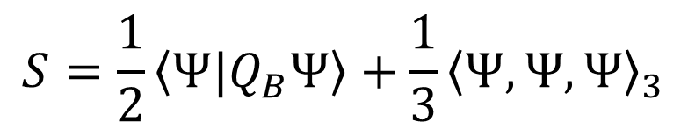






相関関数による定義
$$S=\frac{1}{2}\left\langle Ψ|Q_{B}Ψ\right\rangle +\frac{1}{3}{\left\langle Ψ,Ψ,Ψ\right\rangle }_{3}$$
BPZ 内積
$$Ψ_{1}$$
$$Ψ_{1}$$
$$Ψ_{2}$$
mid
$$Ψ_{2}$$
$$Ψ_{1}$$
$$Ψ_{3}$$
$${\left\langle Ψ_{1},Ψ_{2},Ψ_{3}\right\rangle }_{3}={\left\langle f_{1}∘Ψ_{1},f_{2}∘Ψ_{2},f_{3}∘Ψ_{3}\right\rangle }_{UHP}$$
where $f_{k}=h^{−1}∘e^{2πi{\left(2−k\right)}/3}h^{2/3}(z)$ , $h=\left(\frac{1+i z}{1−i z}\right)$

Slide 13
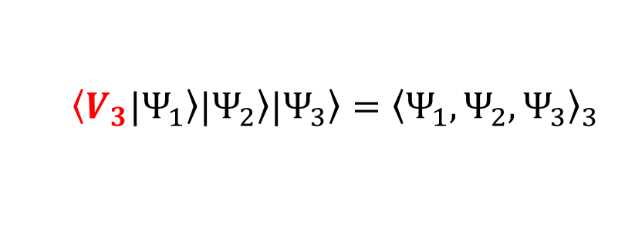
３point vertex のFock表示
[‘89 LaClair et al]
$$\left\langle V_{3}\right.\left.|\left.Ψ_{1}\right\rangle \left.|Ψ_{2}\right\rangle |Ψ_{3}\right\rangle ={\left\langle Ψ_{1},Ψ_{2},Ψ_{3}\right\rangle }_{3}$$

Slide 14



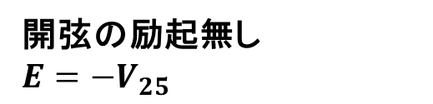

タキオン凝縮解
[Takahashi&Tanimoto,
Schnabl]
ボソニックな開弦にはタキオンモードが存在
⇒不安定Dブレイン
Dブレインの崩壊過程は非摂動論的
場の古典解として非摂動論的真空を再現
→他の真空解の探索
$$V_{t}$$
$$t(x)$$
$$0$$
Rolling Tachyon 解
タキオン凝縮解
開弦の励起無し
$$E=−V_{25}$$
$$−V_{25}$$

Slide 15
タキオン凝縮解
[Takahashi&Tanimoto,
Schnabl]
ボソニックな開弦にはタキオンモードが存在
⇒不安定Dブレイン
Dブレインの崩壊過程は非摂動論的
場の古典解として非摂動論的真空を再現
→他の真空解の探索
‘86 CSFT誕生
’05 タキオン凝縮解の発見
無限自由度のために解析が困難。
CSFTの見通しの良いイメージを持つことが望まれる。
弦の場の理論が真に弦理論の非摂動論的定式化
となっているならば、理論の持つ構造が弦理論の背後に存在する原理
$$V_{t}$$
$$t(x)$$
$$0$$
Rolling Tachyon 解
タキオン凝縮解
開弦の励起無し
$$E=−V_{25}$$
$$−V_{25}$$

Slide 16
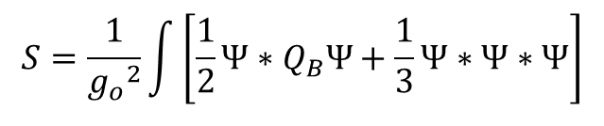
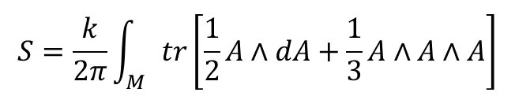
Chern-Simons理論とCSFTの類似性
Chern-Simons理論
$$S=\frac{k}{2π}\int_{M}{tr\left[\frac{1}{2}A∧dA+\frac{1}{3}A∧A∧A\right]}$$
Cubic SFT
$$S=\frac{1}{{g_{o}}^{2}}\int{\left[\frac{1}{2}Ψ∗Q_{B}Ψ+\frac{1}{3}Ψ∗Ψ∗Ψ\right]}$$

Slide 17

The Similarity between CS and CSFT
記号の置き換え
Chern-Simons理論
$$S=\frac{k}{2π}\int_{M}{tr\left[\frac{1}{2}A∧dA+\frac{1}{3}A∧A∧A\right]}$$
$$A(x)→Ψ[X]$$
$d⟶Q_{B}$ , $∧ → ∗$
$$\int_{M}{}→\int_{X}{}$$
Cubic SFT
$$S=\frac{1}{{g_{o}}^{2}}\int{\left[\frac{1}{2}Ψ∗Q_{B}Ψ+\frac{1}{3}Ψ∗Ψ∗Ψ\right]}$$
作用の代数的構造が同じなので、ゲージ変換性や、運動方程式も記号の置き換えで移り合う

Slide 18
Winding数 in CS 理論
Winding数の特異性を顕わにする表式

Slide 19
“Winding数” in CSFT
CS理論のアナロジー
Nは整数に量子化されているのだろうか。
整数になるとしたらどんな構造がそれを保証しているのか。

Slide 20

模式図
Winding数
多様体$\sim S^{3}$
群 SU(2)
？
？
Nは整数に量子化されているのだろうか
CSFTには多様体、コンパクト、表面積分という概念無し
どこからどこへの写像かすら分からない

Slide 21
Winding数と多重ブレイン解
ブレーン一枚のエネルギー密度
多重ブレイン解の構成=整数のNを与えるUを探る こと
古典解の構成、解の間の関係の理解

Slide 22
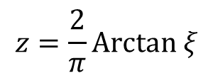
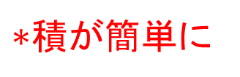


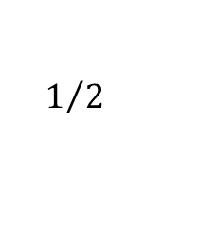
sliver座標とKBc代数
UHP
sｌｉｖｅｒ
$$z$$
$$ξ$$
中点
中点
$$z=\frac{2}{π}Arctan ξ$$
L
R
L
R
$$1/2$$
－１
０
１
０
中点は無限遠点
$∗$積が簡単に
L
R
L
R
L
R
短冊を横に並べて行くだけ

Slide 23

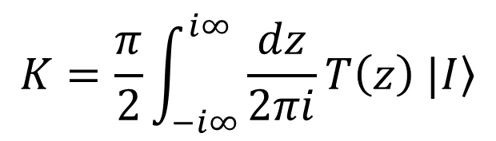
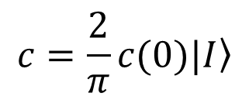
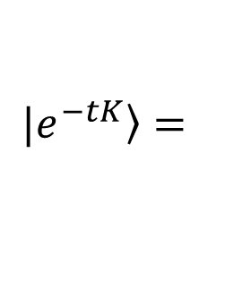
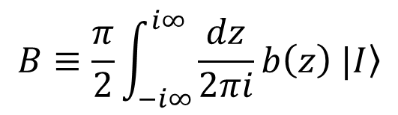
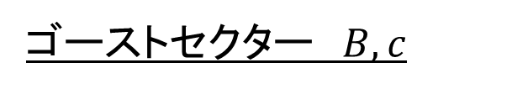
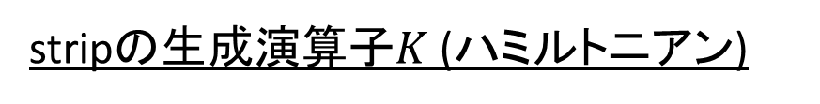
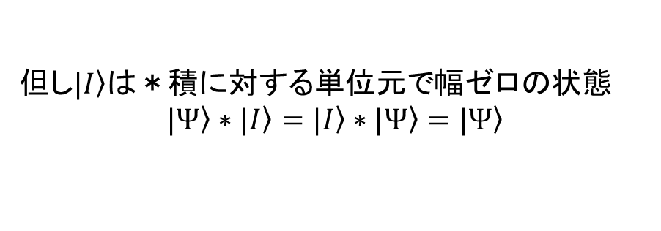
sliver座標とKBc代数
stripの生成演算子$K$(ハミルトニアン)
$$K=\frac{π}{2}\int_{−i∞}^{i∞}{\frac{dz}{2πi}}T\left(z\right) \left.|I\right\rangle$$
$$t$$
$$\left.|e^{−tK}\right\rangle =$$
但し$\left.|I\right\rangle$は＊積に対する単位元で幅ゼロの状態
$$\left.|Ψ\right\rangle ∗\left.|I\right\rangle =\left.|I\right\rangle ∗\left.|Ψ\right\rangle =\left.|Ψ\right\rangle$$
ゴーストセクター $B,c$
$$B≡\frac{π}{2}\int_{−i∞}^{i∞}{\frac{dz}{2πi}}b\left(z\right) \left.|I\right\rangle$$
$$c=\frac{2}{π}c(0)\left.|I\right\rangle$$

Slide 24
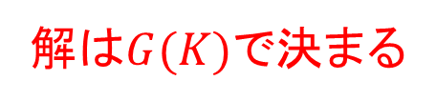
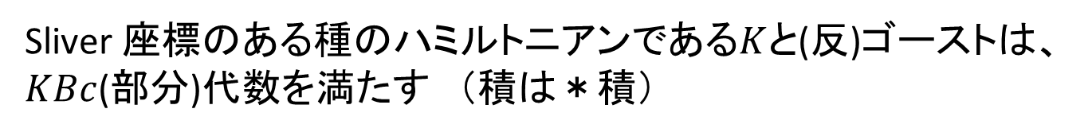
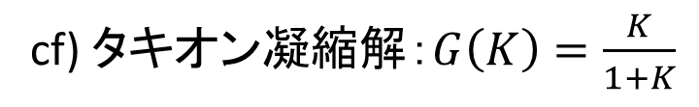
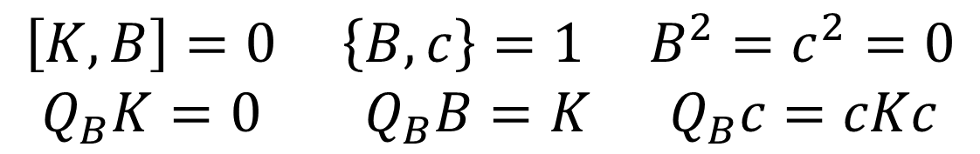
sliver座標とKBc代数
Sliver 座標のある種のハミルトニアンである$K$と(反)ゴーストは、
$KBc$(部分)代数を満たす （積は＊積）
KBc 代数 [Y.Okawa ’06]
$$\left[K,B\right]=0 \left\{B,c\right\}=1 B^{2}=c^{2}=0$$
$$Q_{B}K=0 Q_{B}B=K Q_{B}c=cKc$$
$K,B,c$で構成されたピュアゲージ型解を考える
$Ψ=UQ_{B}U^{−1}$ with $U=1−Bc(1−G\left(K\right))$
解は$G(K)$で決まる
cf) タキオン凝縮解：$G\left(K\right)=\frac{K}{1+K}$

Slide 25
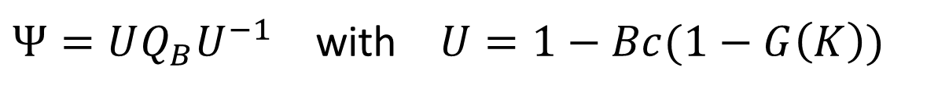
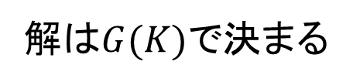
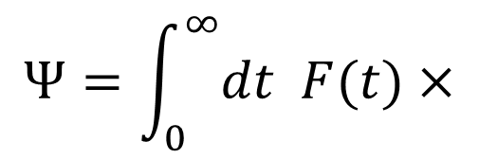

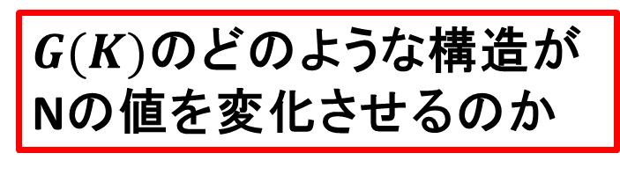
sliver座標とKBc代数
$Ψ=UQ_{B}U^{−1}$ with $U=1−Bc(1−G\left(K\right))$
B
$$Ψ=\int_{0}^{∞}{dt F(t)}×$$
$$t$$
円筒状の相関関数
c
c
B
c
c
KBc代数で構成された解に対して
$G(K)$のどのような構造が
Nの値を変化させるのか
解は$G(K)$で決まる

Slide 26
u : interpolating parameter
古典解の情報はここに
代数の破れ
1/K の特異性

Slide 27
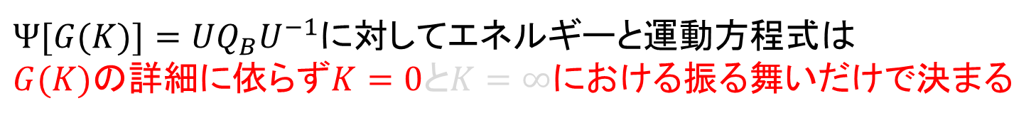
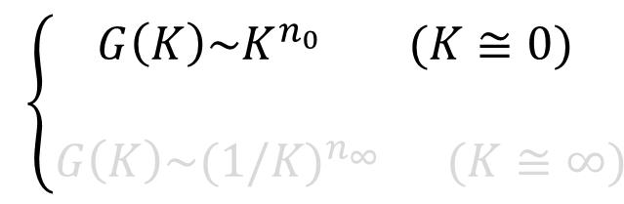

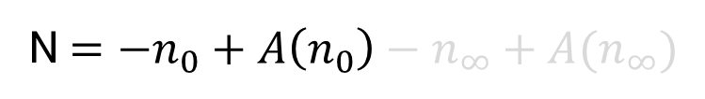

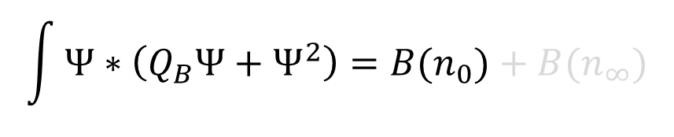
多重ブレイン解のトポロジカルな構造
$Ψ[G(K)]=UQ_{B}U^{−1}$に対してエネルギーと運動方程式は
$G(K)$の詳細に依らず$K=0$と$K=∞$における振る舞いだけで決まる
$$\left\{\begin{matrix}\begin{aligned}G\left(K\right)\sim K^{n_{0}} (K≅0) \\ \end{aligned} \\ G\left(K\right)\sim {(1/K)}^{n_{∞}} (K≅∞)\end{matrix}\right.$$
Energy
N$=−n_{0}+A\left(n_{0}\right)−n_{∞}+A(n_{∞})$
$$K=0$$
$$K=∞$$
$$\int{Ψ∗\left(Q_{B}Ψ+Ψ^{2}\right)=B(n_{0})}+B(n_{∞})$$
EOM-test
Anomaly term: $A\left(n\right)=B\left(n\right)=0$ for $n=0,±1$
NはKBc多様体上のwinding数か？

Slide 28
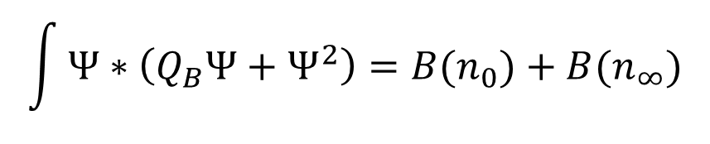
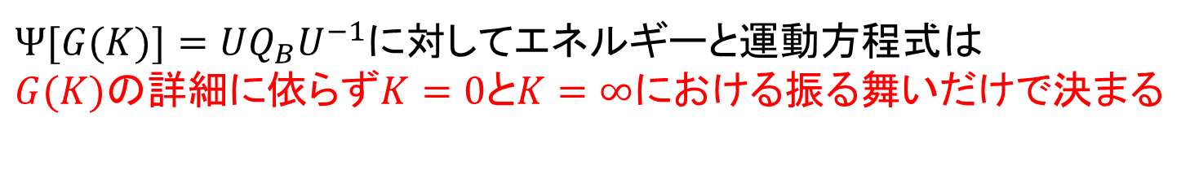
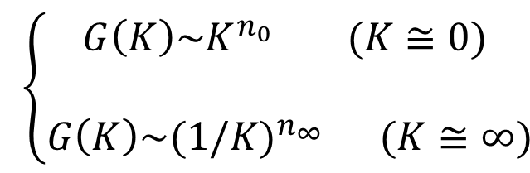



多重ブレイン解のトポロジカルな構造
$Ψ[G(K)]=UQ_{B}U^{−1}$に対してエネルギーと運動方程式は
$G(K)$の詳細に依らず$K=0$と$K=∞$における振る舞いだけで決まる
$$\left\{\begin{matrix}\begin{aligned}G\left(K\right)\sim K^{n_{0}} (K≅0) \\ \end{aligned} \\ G\left(K\right)\sim {(1/K)}^{n_{∞}} (K≅∞)\end{matrix}\right.$$
Energy
N$=−n_{0}+A\left(n_{0}\right)−n_{∞}+A(n_{∞})$
$$K=0$$
$$K=∞$$
$$\int{Ψ∗\left(Q_{B}Ψ+Ψ^{2}\right)=B(n_{0})}+B(n_{∞})$$
EOM-test
Anomaly tern: $A\left(n\right)=B\left(n\right)=0$ for $n=0,±1$
!
$K=0$ と $K=∞$ の等価性

Slide 29











多重ブレイン解を与える$G(K)$の例
Singularity
$$\left(n_{0},n_{∞}\right)$$
$$G(K)$$
N
$$K/(1+K)$$
Inv. symm
Erler&Schnabl
$$(1 ,0)$$
$$−1$$
$$1/(1+K)$$
$$(0 ,1)$$
$$−1$$
$$1+1/K$$
$$(−1 ,0)$$
$$1$$
$$1+K$$
$$(0 ,−1)$$
$$1$$
$$K/{(1+K)}^{2}$$
$$(1 ,1)$$
$$−2$$
$${(1+K)}^{2}/K$$
$$(−1 ,−1)$$
$$2$$
$$K$$
$$(1 , −1)$$
$$0$$

Slide 30




$K=0$ と $K=∞$の等価性
$KBc$ 代数を保つ変換
EMNT-transformation
$$K→g\left(K\right), B→\frac{g(K)}{K}B, c→c\frac{K}{g(K)}Bc$$
[Erler,Masuda,Noumi,Takahashi]
$g\left(K\right)=1/K$ と選ぶと、$K=0$ と $K=∞$ を入れ替える変換
Inversion
$$K→\frac{1}{K}, B→\frac{B}{K^{2}}, c→cK^{2}Bc$$

Slide 31
$K=0$ と $K=∞$の等価性
Inversion
$$K→\frac{1}{K}, B→\frac{B}{K^{2}}, c→cK^{2}Bc$$
次の定理が成り立つことが分かった
任意の幅の円筒上の相関関数はInversion mapの下で不変
$$\int{Bc}e^{t_{1}K}ce^{t_{2}K}ce^{t_{3}K}ce^{t_{4}K}=\int{\tilde{B}\tilde{c}e^{t_{1}\tilde{K}}\tilde{c}e^{t_{2}\tilde{K}}\tilde{c}e^{t_{3}\tilde{K}}\tilde{c}e^{t_{4}\tilde{K}}}$$
with $\tilde{K}=1/K, \tilde{B}=B/{K^{2}}, \tilde{c}=cK^{2}Bc$ $(∀t_{1},t_{2},$ $t_{3},$ $t_{4}$)
※その他のEMNT 変換に対する不変性はおそらく無い。
$K∈[0,∞]$を1対1で移すことが大事

Slide 32


Nが$n_{0}↔n_{∞}$で不変である理由
$$Ψ[G(K)]=c\frac{K}{G\left(K\right)}Bc(1−G(K))$$
Inversion (EMNT) 変換で$Ψ$の中の$G\left(K\right)$の引数が
$K$から $\frac{1}{K}$ ($g(K)$) へ変わるだけ
$Ψ\left[G\left(K\right)\right]→Ψ\left[G\left(1/K\right)\right] i.e. (n_{0}↔n_{∞})$
$N$ (EOM test) は$Ψ$のみで書かれているので
$$N\left[G\left(K\right)\right]→N\left[G\left(1/K\right)\right]$$
Inversion symmetryの定理が示すことは
$$N\left[G\left(K\right)\right]=\text{N}\left[G\left(1/K\right)\right]$$

Slide 33

重力結合から読み取るエネルギー
これまで考えていたNは正準エネルギー
重力結合から読み取るエネルギーも考えられる
$$GC=\int{V_{mid}Ψ[G(K)] }$$
開弦の中点にon-shell graviton vertex
GCはゲージ不変量（任意のon-shell vertexに対して）

Slide 34



重力結合
GCもinversion symmetryを持つと期待
されるが・・・
$$2π^{2}\int{V_{mid}Ψ[G(K)] }=−\lim_{z→0}{\frac{z∂_{z}G\left(z\right)}{G\left(z\right)}}=−n_{0}$$
$K=∞$からの特異性を拾えない
Gravitational coupling $≠$ canonical energy
$$∥$$
$$∥$$
$$−n_{0}$$
$$−n_{0}−n_{∞}$$

Slide 35


正準エネルギーと重力結合の関係
Baba and Ishibashi がNとEllwood invの
直接的な関係を導いた
$$\frac{N}{2π^{2}}=\int{V_{mid}}Ψ+(EOM−term)$$
多重ブレイン解に対して再評価を行うと、これまで
議論されていなかった新たな項を発見
$$\frac{N}{2π^{2}}=\int{V_{mid}}Ψ−\int{V_{end}}Ψ+(\underset{vanish}{\underbrace{EOM−term})}$$
Ellwood inv
新たな項は、$n_{∞}=0$では見えなかった
$K=0$ の特異性は $\int{V_{mid}Ψ}$ に拾われる
$K=∞$ の特異性は$\int{V_{end}Ψ}$ に拾われる
和(差)がwell-defined

Slide 36


































Inversion symmetricな重力結合
N$=\int{V_{mid}}−\int{V_{end}Ψ}$
Well-known
New term
$$\int{V_{mid}Ψ}$$
$$\int{V_{end}Ψ}$$
$$G(K)$$
singularity
N
$$K/(1+K)$$
$$\left(n_{0},n_{∞}\right)=(1,0)$$
$$−1$$
$$−1$$
$$0$$
$$1/(1+K)$$
$$(0,1)$$
$$−1$$
$$0$$
$$1$$
$$1+1/K$$
$$(−1,0)$$
$$1$$
$$1$$
$$0$$
$$1+K$$
$$(0,−1)$$
$$1$$
$$0$$
$$−1$$
$$K/{(1+K)}^{2}$$
$$(1,1)$$
$$−2$$
$$−1$$
$$1$$
$${(1+K)}^{2}/K$$
$$(−1,−1)$$
$$2$$
$$1$$
$$−1$$
$K=0$ singularity is detected by $\int{V_{mid}Ψ}$
$K=∞$ singularity is by $\int{V_{end}Ψ}$

Slide 37

結論
N=∫QA に書き直せた。この表式 (もまた)代数的にゼロな量であるが、適切な正則化で正しい値を出した。
Nは$G(K)$の詳細依らず、$K=0,∞$における特異的な構造で決まる
一般のKBc相関関数はinversion symmetryを持つ。
その帰結としてNは $K⇆\frac{1}{K}$ の入れ替えで不変。
Inversion symmetric なGravitational coupling の発見
$\int{(V_{mid}−V_{end})Ψ}$.
和は相関関数の計算におけるIdentity-likeな不定性を
互いの間でキャンセルしwell-defined.

Slide 38


結論
K=∞
？
K=0
$NはKBc\text{多様体}上のwinding数か$
$KBc$”多様体”は原点と無限遠が等価な構造を持つ
“表面”積分の理解には未だ至っていない
群の空間の理解には未だ至っていない
（行列の足は？）
$$\int{Q_{B}A=\int_{∂}{A}}$$

Slide 39
Back up

Slide 40









$$\left|\text{N} \right|≥3にむけて$$
N$=−n+A\left(n\right)+m+A(−m)$
EOM-test$=B(n)+B(−m)$
$\left|\text{N} \right|≥3$の解の構成には、
$K$の有限の場所にある固有値の特異性が必要
しかし、このような$G\left(K\right)$に対してN が定義できない
（N は$G(K)$のラプラス変換で定義されている
$$\frac{1}{K−a}=\int_{0}^{∞}{dt e^{−t(K−a)}}$$
$$(a>0)$$
$$ex) G\left(K\right)=\frac{{(K+1)}^{3}}{K(K−1)}$$
$$0$$
$$1$$
$$∞$$
$$K$$

Slide 41




$\left|\text{N} \right|$ $≥3$と“パッチ”
$G(K)$が$K$全域で計算できないのが問題。$K$空間の途中に
特異性の無いように分割してそれぞれにN を定義する。
$$0$$
$$1$$
CUT
$$∞$$
$$G(K)$$
$$0$$
$$1$$
$$1$$
$$∞$$
extension
$$0$$
$$∞$$
$$0$$
$$∞$$
$$G_{1}(K_{1})$$
$$G_{2}(K_{2})$$
N $[G_{1}(K_{1})]$
N $[G_{2}(K_{2})]$
特異性の無い場所でCUTしても$N$の値は不変。
Extension は1対1写像であれば何でもよい。
$|N|≤2$ の多重ブレイン解の定義の拡張になっている。
パッチの貼り合わせが必要という状況がTFTに似ている。

Slide 42




$\left|\text{N} \right|$ $≥3$と“パッチ”
$$ex) G\left(K\right)=\frac{{(K+1)}^{3}}{K(K−1)}$$
$$0$$
$$1$$
$$∞$$
$$G(K)$$
$$K → \left\{\begin{aligned}\frac{K_{1}}{1+K_{1}} (0≤K≤1) \\ \\ 1+K_{2} (1≤K≤∞)\end{aligned}\right.$$
M変換:
$$K_{1},K_{2}∈[0,∞)$$
$$G_{1}\left(K_{1}\right)=−\frac{{\left(2K+1\right)}^{3}}{K\left(K+1\right)}, G_{2}\left(K_{2}\right)=\frac{{(K+2)}^{3}}{K(K+1)}$$
$K_{1},K_{2}$全域で
Well-defined
N $\left[G\left(K\right)\right]≡$
N $\left[G\left(K_{1}\right)\right]+$
N $\left[G\left(K_{2}\right)\right]$
$\left|\text{N} \right|$ $≥3$が構成可能。

